Slide 1
Das Fach Geschichte
an der Weidigschule

Slide 2
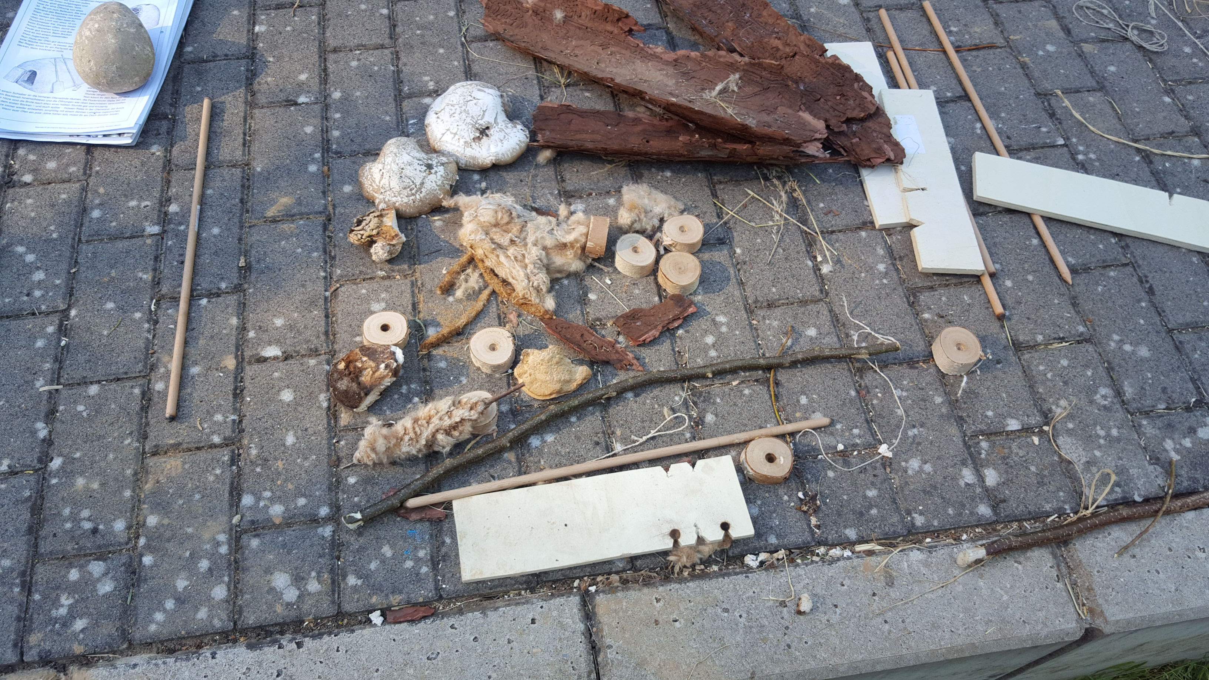
Steinzeitprojekt

Slide 3
Steinzeitprojekt

Slide 4
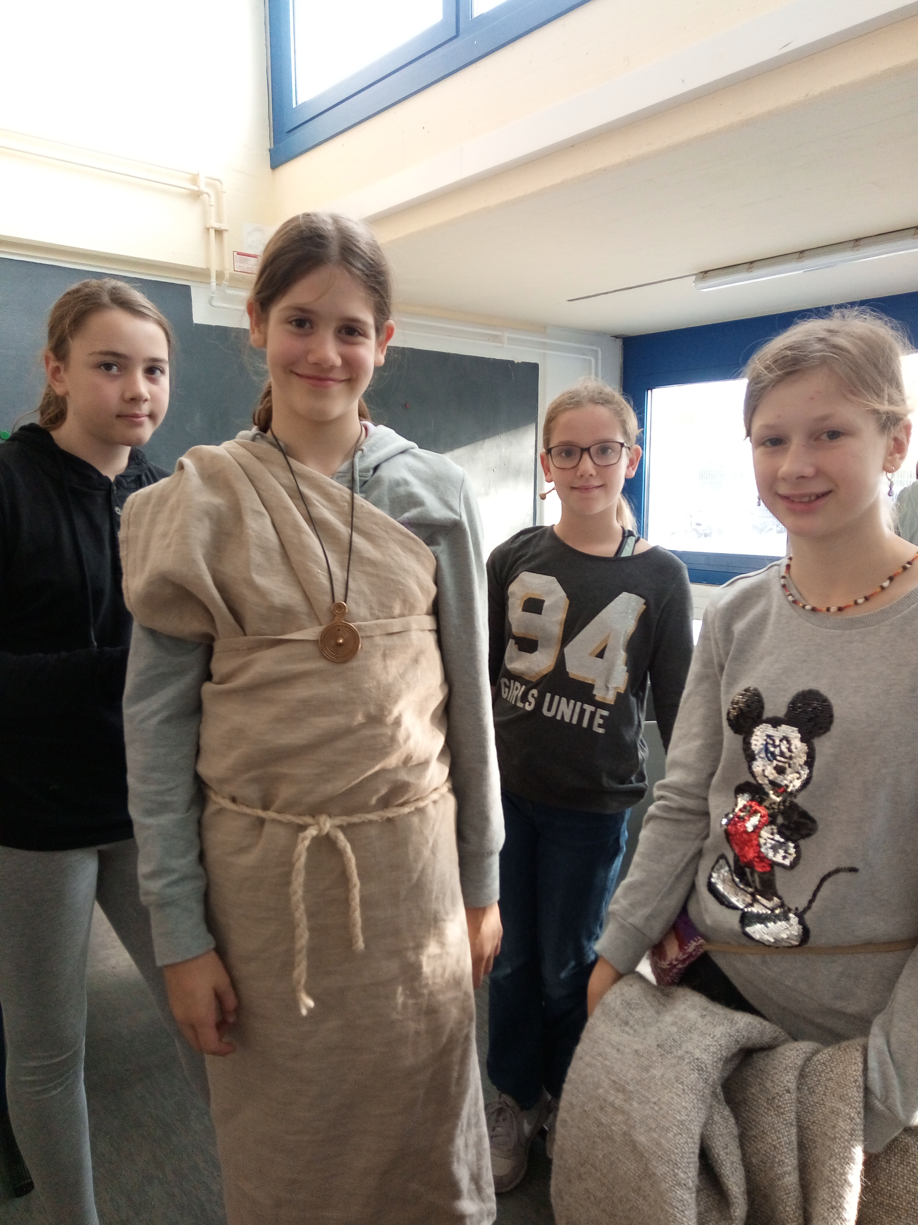
Das Wetteraumobil an der Weidigschule – Workshop Kelten in der Wetterau - Jahrgangsstufe 6

Slide 5
Das Wetteraumobil an der Weidigschule – Workshop Kelten in der Wetterau - Jahrgangsstufe 6

Slide 6
Limeserkundung Klasse 6

Slide 7
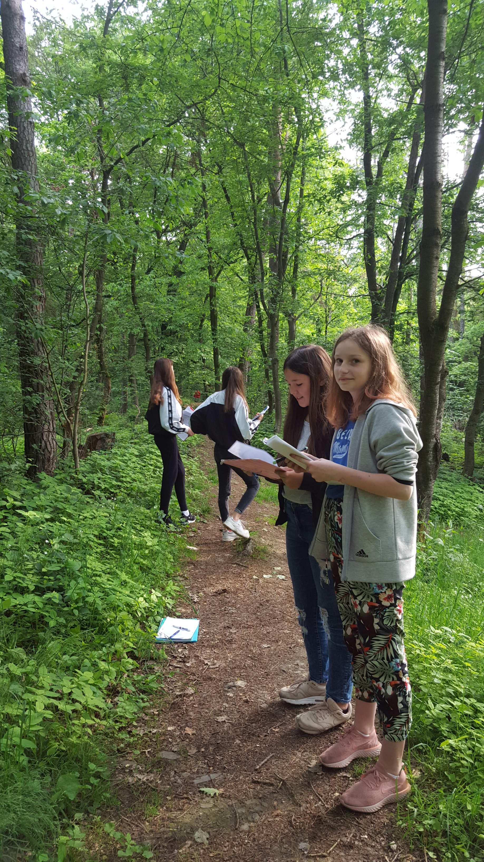
Limeserkundung Klasse 6

Slide 8
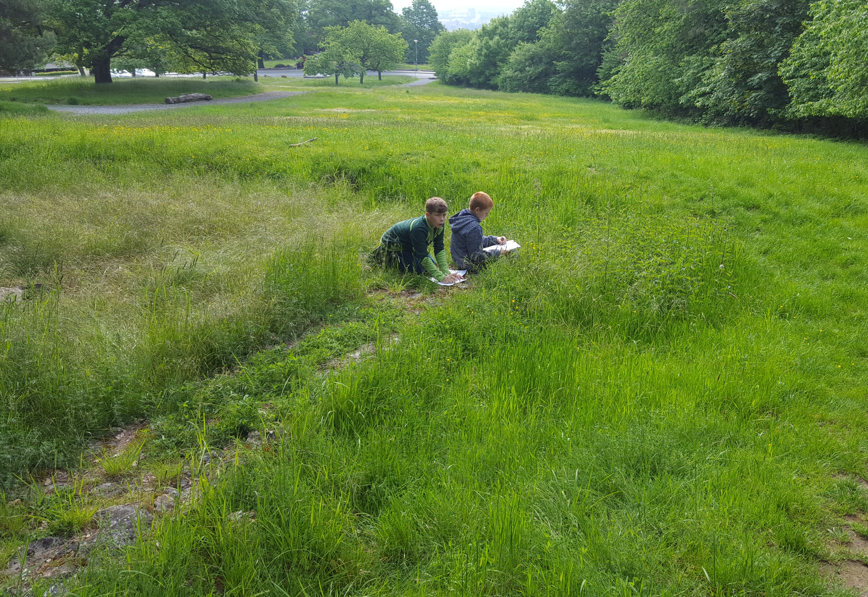
Limeserkundung Klasse 6

Slide 9
Geschichte in Liedern Q1

Slide 10
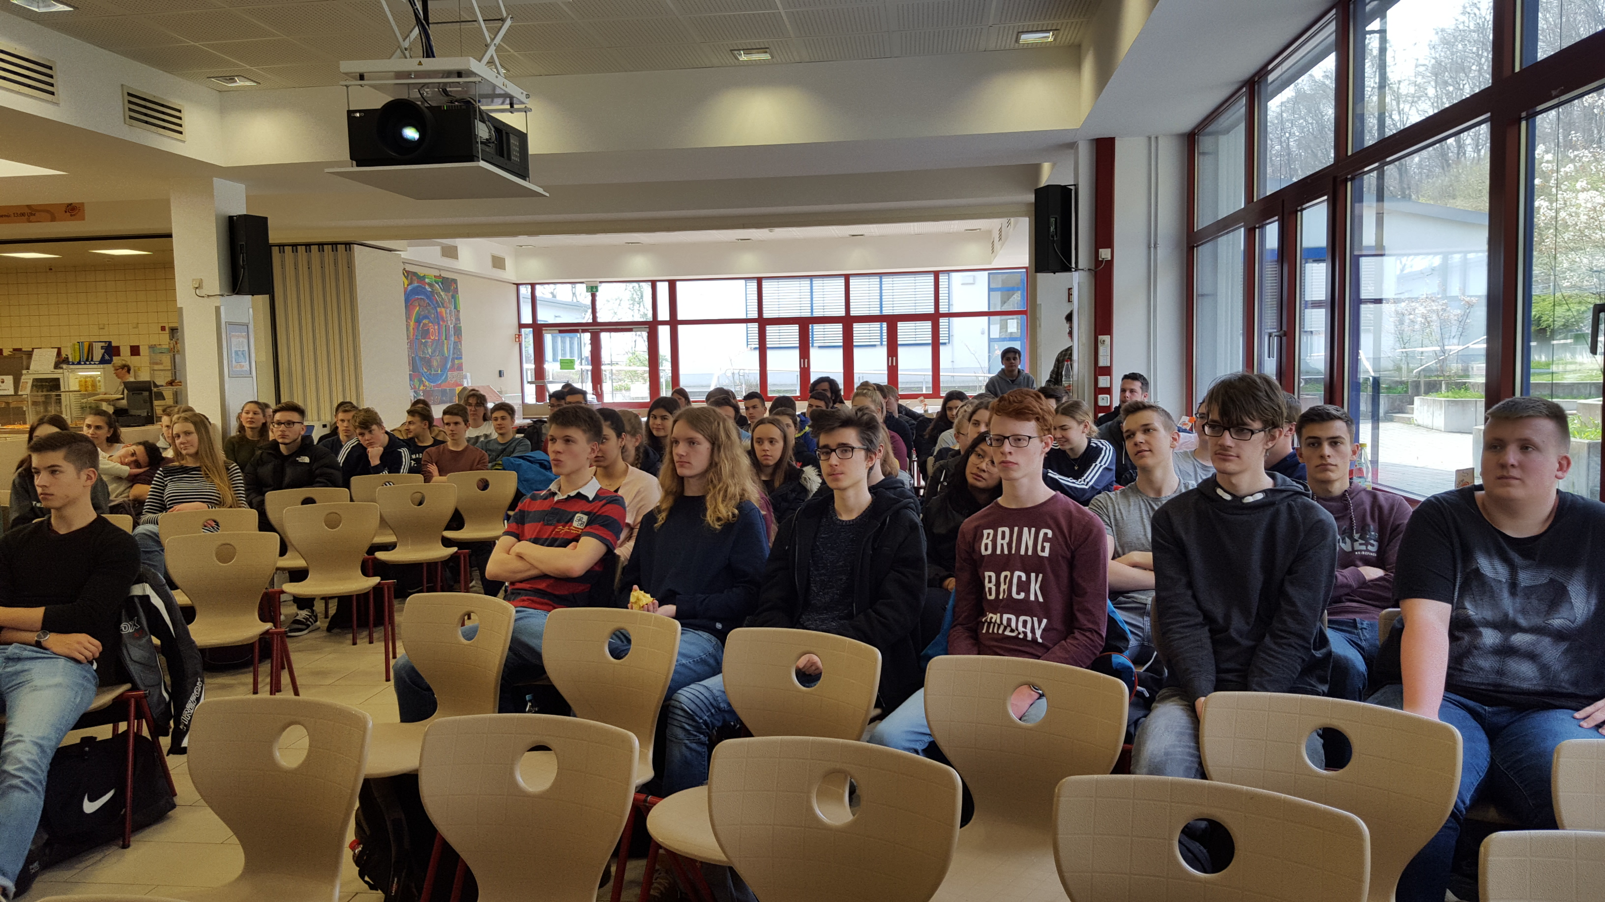
Geschichte in Liedern Q1

Slide 11
Verdunfahrt Q2 – Beinhaus Verdun

Slide 12
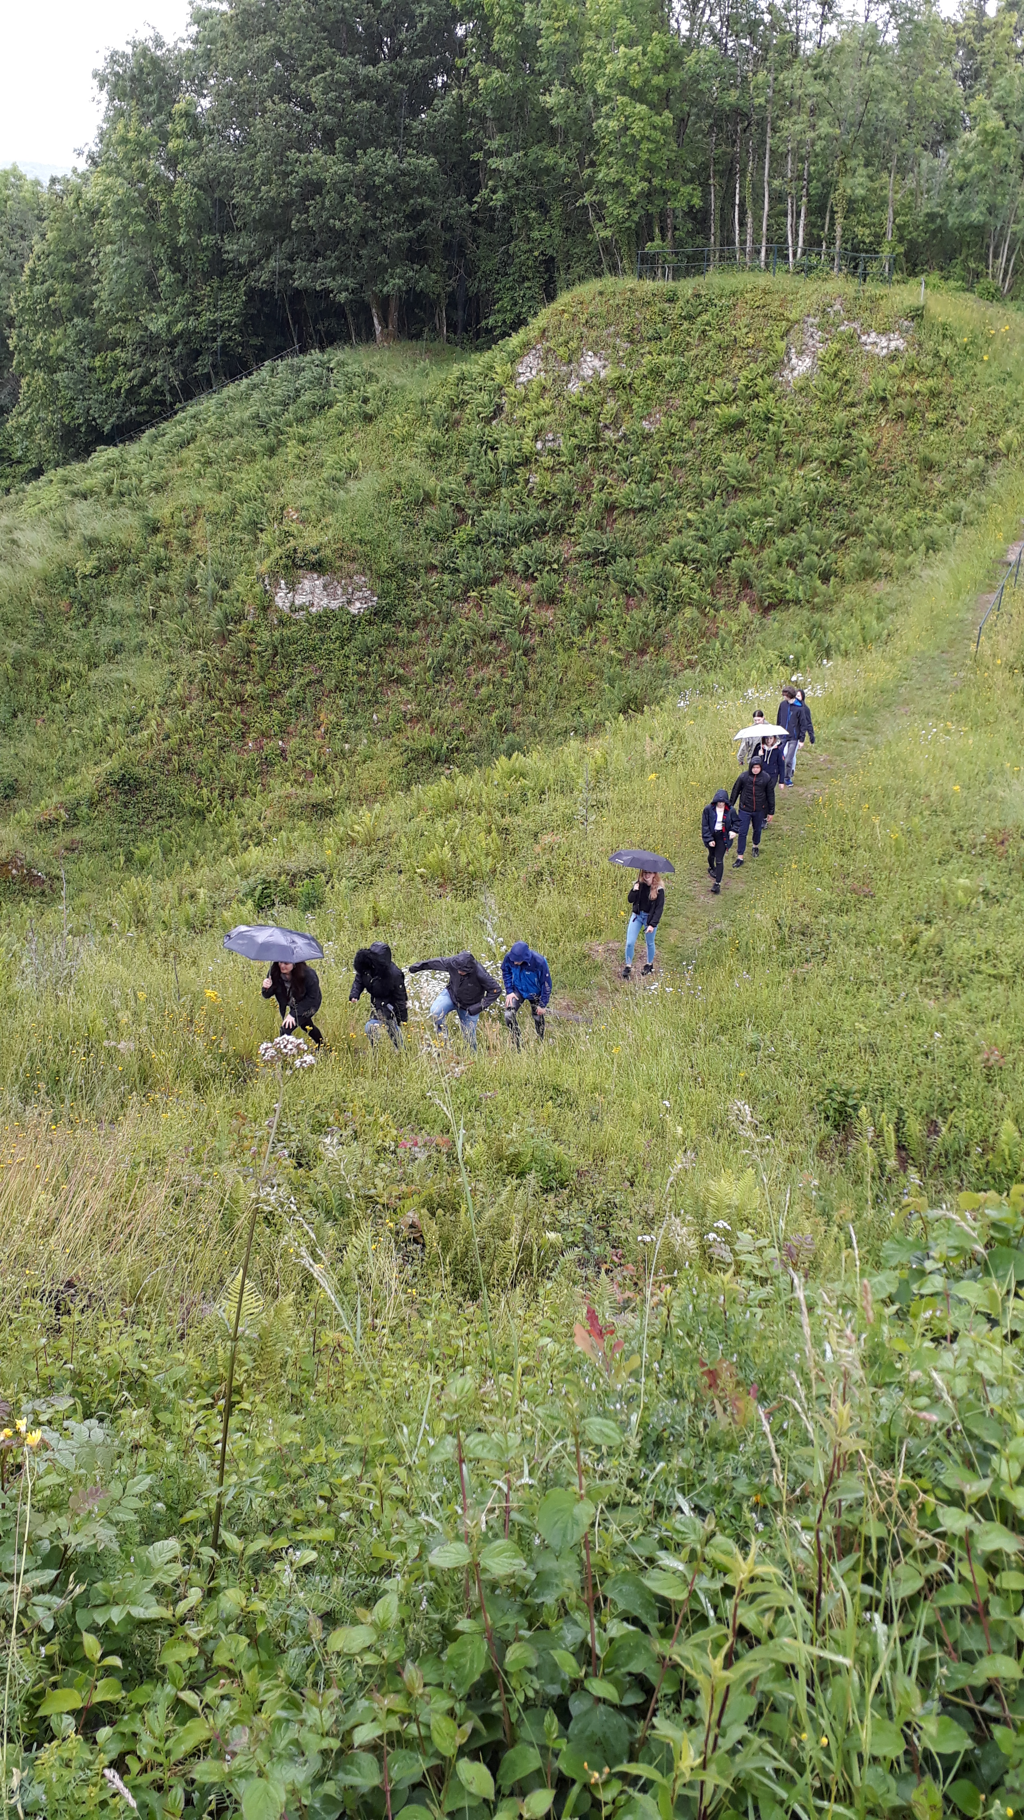
Verdunfahrt Q2 – Stollen von Vauqois

Slide 13
Verdunfahrt Q2 – Stollen von Vauqois

Slide 14
Verdunfahrt Q2 – Stollen von Vauqois

Slide 15
Verdunfahrt Q2 – Fort Douaumont

